Slide 1
Manual de Reabastecimento da PepsiCo: Fabricantes terceirizados
Junho de 2023

Slide 2
Revise este Manual do início ao fim ou selecione uma seção com base no seu nível de conhecimento sobre Reabastecimento
Noções básicas de Reabastecimento
  Esta seção define o que é Reabastecimento, explica como ele é alcançado, descreve como definir uma meta e fornece orientação sobre como identificar e selecionar parceiros e projetos
Requisitos do Programa e Meta de Reabastecimento da PepsiCo
  Esta seção descreve a meta de Reabastecimento da PepsiCo e as diretrizes e requisitos do programa, incluindo como os locais do projeto são identificados, considerações para a seleção do projeto e a metodologia e processo de medição para relatar benefícios volumétricos
Apêndice
  A matriz de tipo de projeto lista diferentes objetivos e atividades do projeto, organizados por categoria de projeto e os dados associados e metodologia de medição usados para medir benefícios volumétricos
  Infraestrutura verde e cinza explica a diferença entre esses termos e por que a PepsiCo prefere infraestrutura verde
  Benefícios do projeto de Reabastecimento descreve o tipo de benefícios que um projeto de Reabastecimento pode oferecer com base nos desafios exclusivos de bacias hidrográficas que o projeto visa a abordar
  Links para recursos adicionais

Slide 3
Noções básicas de Reabastecimento

Slide 4
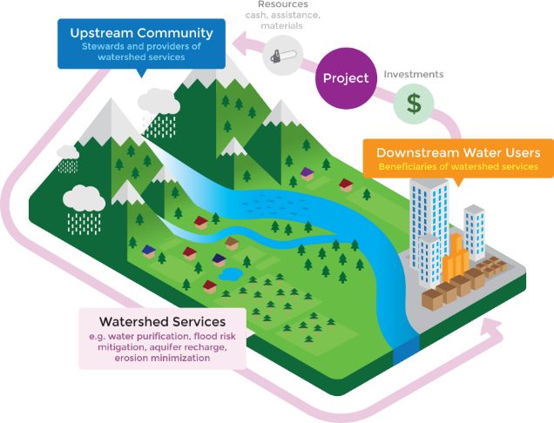
O Reabastecimento pode ser considerado como uma busca por “devolver” a água que usamos em nossas operações para a bacia hidrográfica local
Nossa meta de Reabastecimento pode ser pensada como a busca por “recarregar” ou “devolver” a água que utilizamos na nossa fabricação e produto de alto risco hídrico à bacia hidrográfica da qual foi originada.
Para alcançar nossa meta de Reabastecimento de 2030, reabastecemos a água que usamos em operações de fabricação localizadas em áreas de alto risco hídrico nas bacias hidrográficas relevantes.
Retirar água para nosso uso operacional de uma área já com estresse hídrico cria risco para a PepsiCo e para fabricantes terceirizados, tanto em termos de redução da quantidade de água disponível para nossas necessidades no futuro quanto de aumento da pressão sobre um recurso compartilhado crítico para outras partes interessadas da bacia hidrográfica, incluindo comunidades e ecossistemas.
Recursos
Dinheiro, assistência, materiais
Comunidade a montante
Administradores e fornecedores de serviços de bacias hidrográficas
Projeto
Investimentos
Usuários de água a jusante
Beneficiários de serviços de bacia hidrográfica
Serviços de bacia hidrográfica
p. ex., purificação de água, mitigação de risco de inundação, recarga de aquífero, minimização de erosão

Slide 5
O Reabastecimento é alcançado por meio de projetos implementados por organizações parceiras que oferecem “benefícios volumétricos da água”
O Reabastecimento é obtido por meio de organizações parceiras de financiamento para implementar quatro tipos típicos de projetos:
  Conservação e restauração de terras
  Confiabilidade do abastecimento de água
  Qualidade da água
  Restauração do habitat aquático
O impacto do projeto é medido em termos dos benefícios volumétricos da água das atividades implementadas. Para esses quatro tipos de projeto, o impacto é medido usando-se os seguintes indicadores:
 | Conservação e restauração de terras | Confiabilidade do abastecimento de água | Qualidade da água | Restauração do habitat aquático
Indicadores volumétricos de benefício de água | Prevenção do escoamento Redução do escoamento | Redução da retirada ou do consumo Volume fornecido Recarga aumentada | Redução do escoamento Volume capturado Volume tratado | Recarga mantida Recarga aumentada Redução da retirada Melhor regime de fluxo

Slide 6

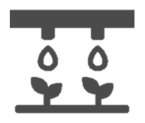




Há muitas maneiras pelas quais o Reabastecimento pode ser alcançado e diferentes métodos para calcular seus benefícios volumétricos de água
Tipo de projeto de Reabastecimento
Objetivo geral
Cálculo do volume de Reabastecimento
Reflorestamento
Reduzir os impactos da bacia hidrográfica devido ao escoamento excessivo e aumentar a infiltração de águas subterrâneas
Usar as propriedades de captação da bacia hidrográfica (inclinação do terreno, tipo de solo, tipo de vegetação e idade, etc.) para calcular a redução no escoamento da água e lavagem e entrega de sedimentos
Eficiência de irrigação
Reduzir a retirada e o uso da irrigação por gotejamento ou outras melhorias de eficiência
Calculado usando a redução na quantidade de água usada para irrigação (dados medidos preferidos)
Remoção invasiva de espécies vegetais
Remoção de espécies de plantas invasivas em uma captação que normalmente consome significativamente mais água do que espécies de plantas nativas e substitui por plantas indígenas
Calculado pela comparação da diferença nas taxas de evapotranspiração entre espécies de plantas invasivas e nativas
Produção de culturas alternativas
Troca de culturas com altos requisitos de água (por exemplo, alfafa) por culturas com menor demanda de água durante a estação de cultivo (por exemplo, cevada).
Calculado avaliando o delta entre o uso de água potável (por acre) da cultura existente sendo cultivada e a cultura de substituição pretendida. Consumo baseado em dados estabelecidos por tipo de cultura.
Redução da perda de água sem receita (reparo de vazamento)
Reduzir as retiradas de água por meio de atualizações de infraestrutura
Usar os dados de medição para calcular a economia de água pré e pós-reparos

Slide 7
Requisitos do Programa e Meta de Reabastecimento da PepsiCo

Slide 8
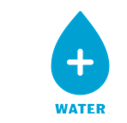
A PepsiCo tem uma meta de Reabastecimento para 2030 específica para fabricantes terceirizados
Até 2030: Em áreas de alto risco hídrico, Reabastecer 100% da água relacionada ao produto da PepsiCo¹ usada em instalações de fabricação.
ÁGUA
Objetivo: Por meio dessa meta, os fabricantes terceirizados (3PM) podem reduzir os riscos de negócios relacionados à água, apoiar a “licença de operação” local e estimular a ação coletiva em nível de bacia hidrográfica e a colaboração na gestão hídrica.
Escopo: Essa meta inclui o uso de água de todas as plantas 3PM designadas como de alto risco hídrico de acordo com a Avaliação Global de risco hídrico, que é conduzida a cada 3 anos², ou através de uma avaliação de risco equivalente realizada pelo 3PM ³.
1 Embora o requisito seja Reabastecer o uso de água relacionado aos produtos PepsiCo, os 3PMs são incentivados a Reabastecer o uso total de água do local sempre que possível.
2 Avaliação mais recente realizada em 2021. Comunique-se com seu contato da PepsiCo para obter mais informações.
3 A metodologia independente de avaliação de risco da água exigirá aprovação da PepsiCo. Comunique-se com seu contato da PepsiCo para discutir.

Slide 9
O Reabastecimento se aplica a fábricas terceirizadas consideradas de alto risco hídrico
O que significa alto risco hídrico?
“Risco hídrico” refere-se à possibilidade de uma entidade enfrentar um desafio relacionado à água (por exemplo, escassez de água, estresse hídrico, inundações, deterioração da infraestrutura, seca).
“risco hídrico para as empresas” refere-se às maneiras pelas quais os desafios relacionados à água potencialmente prejudicam a viabilidade dos negócios. É comumente categorizado em três tipos inter-relacionados:
Físico – ter pouca água, muita água, água inadequada para uso ou água inacessível
Regulatório – Mudança, ineficácia ou implementação deficiente da política pública de água e/ou regulamentações
Reputacional – Percepções das partes interessadas de que uma empresa não conduz negócios de forma sustentável ou responsável com relação à água
Fonte: O que significa realmente “escassez de água”, “estresse hídrico” e “risco hídrico”? - Mandato de água do CEO
Como a PepsiCo avalia o alto risco hídrico?
Todas as instalações globais de fabricação terceirizada estão incluídas em uma avaliação de risco hídrico, realizada a cada 3 anos
Os locais são priorizados com base em uma classificação derivada de uma pontuação média calculada a partir de
  Indicadores de aqueduto WRI Core
  Validação regional do consultor¹
Todas as classificações são baseadas em uma escala de 1 (Baixo) a 5 (Alto) com > 3,0 representando uma posição de risco de negócios moderado ou superior
As classificações foram calculadas para as condições de tendência atual e futura (3 a 5 anos)
Pontuações de 3,5 ou mais resultam em categorização de alto risco hídrico
¹ O consultor selecionado é um fornecedor líder de experiência em recursos hídricos com ampla experiência no setor de alimentos e bebidas

Slide 10
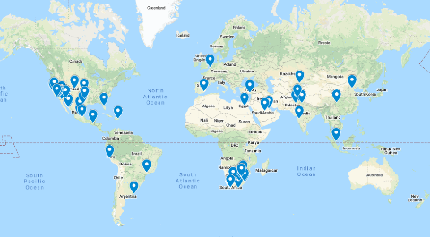
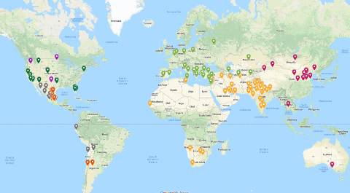
Globalmente, há aproximadamente 300 instalações de fabricação exclusiva da empresa e de terceiros que são consideradas de alto risco hídrico
PROPRIEDADE DA EMPRESA
Locais de alto risco hídrico: ~100
Fabricação de terceiros
Locais de alto risco hídrico: ~ 200

Slide 11
Depois que as plantas de alto risco hídrico são identificadas, a localização do projeto de Reabastecimento é determinada pelo contexto hídrico local da planta
Selecionar um local de projeto de Reabastecimento que "devolva" a água à bacia hidrográfica é baseado no local da planta e nos recursos hídricos locais. Para muitas plantas, isso significa que um projeto ocorrerá dentro da bacia hidrográfica menor identificada na Avaliação Global de Risco da Água.
No entanto, muitas bacias hidrográficas têm interconexões e sobreposições complexas. Como resultado, projetos potenciais de Reabastecimento podem ser triados e selecionados com base no seguinte:
  Nível I: Projetos de Reabastecimento dentro da bacia hidrográfica onde ocorre a demanda da instalação
  Nível II: Projetos de Reabastecimento indireto dentro de uma bacia hidrográfica interconectada, devido a conexões/transferências regionais de abastecimento de água
  Nível III: Projetos de Reabastecimento dentro da(s) bacia(s) hidrográfica(s) onde o suprimento da instalação é fornecido

Slide 12
Quanto volume um projeto de Reabastecimento deve fornecer é baseado no volume anual de água usado na fábrica
Para locais de alto risco hídrico de fabricação terceirizada:
O local deve primeiro conhecer seu uso total de água nas operações de fabricação, incluindo o uso de água ingrediente (água bruta total usada).
A meta de Reabastecimento da unidade deve ser equivalente à água relacionada ao produto da PepsiCo usada nas operações de fabricação.
Se a instalação produzir produtos além daqueles produzidos para a PepsiCo,
Primeiro, determine o volume total de água usado na fabricação relacionada ao produto PepsiCo.
Se isso não for possível, determine a porcentagem do volume total de produção para a produção específica da PepsiCo. Essa porcentagem do total de água usada é a meta de Reabastecimento.
Se não for possível, um volume médio de eficiência do uso de água para um produto equivalente deve ser usado para definir a meta de Reabastecimento¹.
Dada a intenção de reduzir a exposição ao risco hídrico para a instalação e a promoção de uma boa gestão hídrica corporativa, os fabricantes terceirizados são incentivados a Reabastecer todo o uso de água da instalação, independentemente de estar vinculado à fabricação do produto PepsiCo.
¹ Para obter suporte nessa abordagem, comunique-se com seu contato da PepsiCo.

Slide 13
O futuro uso anual de água da fábrica também deve ser levado em conta na definição de uma meta de Reabastecimento
O progresso do Reabastecimento é calculado utilizando o uso de água e dados volumétricos de benefício de água do mesmo ano (ou seja, não há comparação com um ano de referência).
À medida que a eficiência do uso de água do local aumenta (o local usa menos água por unidade do produto produzido), a meta de Reabastecimento pode reduzir com o tempo.
Se uma fábrica estiver no caminho certo para atingir sua meta de eficiência de água, a meta de Reabastecimento pode ser calculada da seguinte forma:
Meta de eficiência do uso de água para 2030 | x | Volume de produção projetado para 2030 | = | Meta de Reabastecimento para 2030

Slide 14




Antes da seleção do projeto, é importante identificar um parceiro respeitável para projetar e implementar o projeto de Reabastecimento
Os projetos de Reabastecimento são normalmente implementados por parceiros terceirizados (por exemplo, ONGs ou contratados). As principais qualificações para parceiros incluem:
Conhecimento técnico e experiência com restauração de bacias hidrográficas
Boa reputação, histórico e experiência na implementação de tipos semelhantes de projetos nas bacias hidrográficas e comunidades às quais você está visando
Compreensão das estratégias corporativas de gestão hídrica e programação de Reabastecimento
Organizações globais respeitáveis que podem implementar projetos de Reabastecimento incluem, entre outros:
Organizações nacionais e de bacias hidrográficas também são ótimas opções.
Precisa de ajuda? Comunique-se com seu contato da PepsiCo, que pode conectá-lo a alguém para ajudá-lo a identificar parceiros e oportunidades de projeto.

Slide 15
Com o local, a meta volumétrica e o parceiro identificados, considere os Requisitos do Programa de Reabastecimento para informar a seleção do projeto
O que conta para o Reabastecimento?
Os projetos de Reabastecimento devem estar alinhados com este Manual e com a metodologia de Contabilidade Volumétrica de Benefícios Hídricos¹ e:
Estar localizado dentro da bacia hidrográfica menor de sua instalação, conforme identificado na avaliação de risco hídrico (ou conexão de Nível II ou III documentada)
Ser localmente relevante, abordando os desafios hídricos que são aplicáveis à bacia hidrográfica
Incluir soluções baseadas na natureza (preferencial) que se concentrem em conservar ou restaurar a quantidade ou a qualidade da água
Aderir ao conceito de adicionalidade, pelo qual os projetos devem gerar benefícios volumétricos elegíveis e quantificáveis (com base na metodologia de quantificação aprovada¹)
Seja sustentável ao longo do tempo com medição e avaliação contínuas
Abordar os objetivos das partes interessadas e refletir a contribuição e o apoio das comunidades locais
O que não conta para o Reabastecimento?
Águas residuais, água de ingrediente incorporada (por exemplo, de batatas) e outras águas de processo da instalação
Colheita de água da chuva no local que é usada para beneficiar a eficiência do uso operacional da água
Descarga de águas residuais tratadas
Consulte o Apêndice neste documento para obter mais detalhes sobre os tipos de projeto elegíveis e infraestrutura verde/cinza
¹ Metodologia VWBA

Slide 16
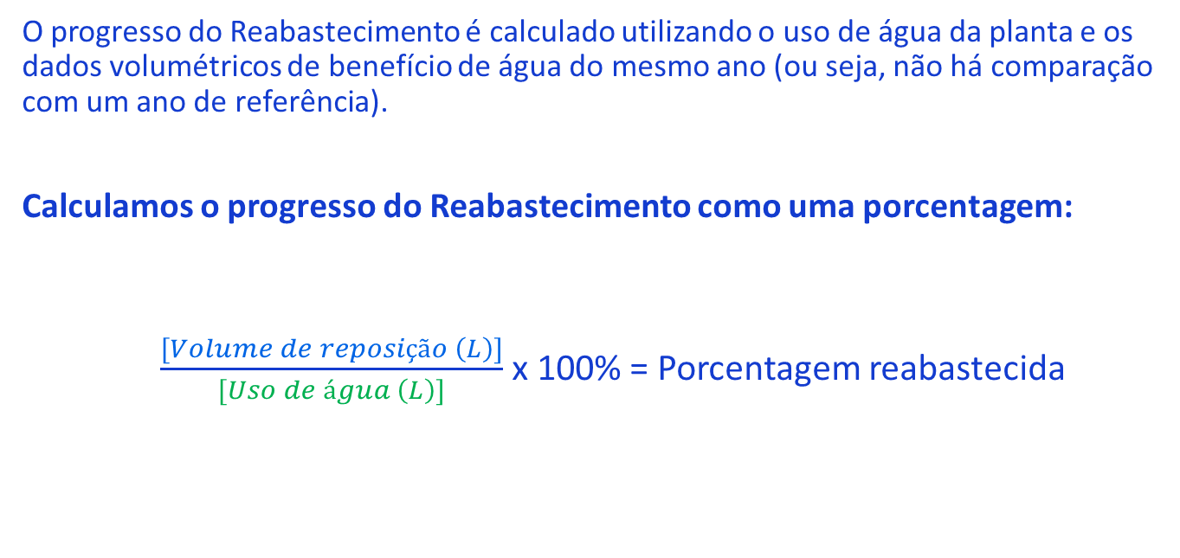
Durante a implementação do projeto, o progresso anual do Reabastecimento é calculado comparando os benefícios volumétricos da água com o uso da água da planta
O progresso do Reabastecimento é calculado utilizando o uso de água da planta e os dados volumétricos de benefício de água do mesmo ano (ou seja, não há comparação com um ano de referência).
Calculamos o progresso do Reabastecimento como uma porcentagem:
$\frac{[Volume de reposição \left(L\right)]}{[Uso de água \left(L\right)]}$ x 100% = Porcentagem reabastecida
Esses dados são relatados por parceiros terceirizados
“Uso de água” são os mesmos dados usados para calcular o progresso da eficiência operacional do uso de água

Slide 17
Os benefícios volumétricos anuais de água do projeto DEVEM ser validados por terceiros usando a metodologia VWBA
Os benefícios devem ser quantificados e relatados anualmente ao seu contato da PepsiCo. O relatório de benefícios exige:
· Validação de terceiros dos benefícios do projeto¹
  *Você é responsável por contratar validadores terceirizados para o projeto (não parceiros do projeto). Os validadores devem ter experiência no uso da metodologia VWBA e na quantificação dos benefícios volumétricos do Reabastecimento.*
Estimativa usando a metodologia Volumetric Water Benefit Accounting (VWBA) (Contabilização dos benefícios volumétricos da água)
  Os relatórios volumétricos de benefícios hídricos devem incluir cálculos mostrando o volume de água conservada ou devolvida à bacia hidrográfica como resultado do seu investimento (ou seja, garantir que a proporção do seu financiamento para um projeto seja equivalente à proporção de benefícios que você reivindica).
Os relatórios de validação de terceiros devem ser entregues todos os anos até 31 de janeiro
Projetos sem relatórios de validação de terceiros no prazo não podem ser contados no progresso do Reabastecimento
Dúvidas? Comunique-se com seu contato da PepsiCo.
¹ Os parceiros terceirizados que a PepsiCo usou até o momento incluem LimnoTech, Deloitte, EnviroTaqa e Bureau Veritas. Outras opções incluem, entre outras, KPMG, SCS Global Services e Quantis.

Slide 19
Apêndice
Matriz de tipo de projeto

Slide 20
Matriz de tipo de projeto
Categoria da atividade | Objetivo geral | Atividades específicas | Dados de entrada necessários | Metodologia/ferramentas usadas para quantificar benefícios | Benefício Quantidade | Benefício Qualidade
Proteção contra bacias hidrográficas
Melhorias agrícolas | Reduzir os impactos da água por meio de melhores práticas de gestão | Reduzir a aplicação de fertilizantes, herbicidas ou pesticidas em terras agrícolas | Propriedades de captação da bacia hidrográfica Dados meteorológicos diários Taxas de aplicação de nutrientes ou produtos químicos pré/pós-projeto | Calcular a redução estimada na carga de nutrientes/produtos químicos entregues aos corpos d'água por meio do modelo de bacia hidrográfica SWAT |  | √
 |  | Reduzir o uso de água de irrigação por meio de irrigação por gotejamento e outras práticas | Área de superfície terrestre Taxas de aplicação de água pré/pós-projeto √ | Calcular a redução na quantidade de água usada para irrigação (dados medidos preferíveis) | √
 |  | Implementar práticas de conservação (p. ex., conservação da lavoura, aterramento, cobertura de culturas) | Propriedades de captação da bacia hidrográfica Dados meteorológicos diários Jardinagem pré/pós-projeto e outras práticas de conservação | Calcule a mudança no escoamento da água e lavagem do solo com o modelo de bacia hidrográfica SWAT | √ | √
 |  | Instale tiras de filtro/tampão para interceptar o escoamento | Propriedades de captação da bacia hidrográfica para a área de drenagem Dados meteorológicos diários Características do filtro/tampão (localização, largura, comprimento) | Calcular a redução no carregamento de sedimentos, nutrientes e/ou pesticidas para corpos d'água receptores através do modelo de bacia hidrográfica SWAT | √ | √
 |  | Construir pântanos para interceptar o escoamento | Para abordagem de monitoramento direto: taxas de descarga de fluxo de entrada/saída e concentrações de poluentes Para abordagem de modelagem: propriedades de captação de bacia hidrográfica e dados meteorológicos diários | Calcular a alteração nas reduções de carga de hidrógrafos e poluentes por meio de monitoramento direto ou cálculos do modelo de bacia hidrográfica SWAT | √ | √

Slide 21
Matriz de tipo de projeto
Categoria da atividade | Objetivo geral | Atividades específicas | Dados de entrada necessários | Metodologia/ferramentas usadas para quantificar benefícios | Benefício Quantidade | Benefício Qualidade
Proteção da bacia hidrográfica (continuação)
Melhorias na cobertura do solo | Reduzir os impactos da bacia hidrográfica devido ao escoamento excessivo | Reflorestamento ou revegetação de área de terra degradada | Propriedades de captação da bacia hidrográfica | Área >200 ha: Calcule a redução no escoamento de água e lavagem e entrega de sedimentos com o modelo de bacia hidrográfica SWAT | √ | √
 |  | Preservar os recursos terrestres existentes | Dados meteorológicos diários | Área <200 ha: Benefício = 4% do volume de precipitação médio anual (Redder e Larson, 2010) | √ | √
 |  | Construir tampão ripário | Propriedades de captação da bacia hidrográfica para a área de drenagem Dados meteorológicos diários Características do tampão (localização, largura, comprimento) | Calcular a redução no carregamento de sedimentos, nutrientes e/ou pesticidas para corpos d'água receptores através do modelo de bacia hidrográfica SWAT | √ | √

Slide 22
Matriz de tipo de projeto
Categoria da atividade | Objetivo geral | Atividades específicas |  | Dados de entrada necessários | Metodologia/ferramentas usadas para quantificar benefícios | Benefício Quantidade | Benefício Qualidade | Quality Benefit
Proteção da bacia hidrográfica (continuação)
Gestão de quantidade de águas subterrâneas e superficiais | Aumentar a disponibilidade de água para os ecossistemas e comunidades | Instalar barragens de verificação | Para abordagem de monitoramento direto: taxas de descarga de fluxo de entrada/saída e concentrações de sedimentos Para abordagem baseada em modelo: propriedades de captação de bacia hidrográfica, dados meteorológicos diários, geometria de barragem de canal e verificação | For direct monitoring approach: inflow/outflow discharge rates and sediment concentrations For model-based approach: watershed catchment properties, daily meteorological data, channel and check dam geometry | Calcular o aumento da infiltração de água (ou alteração no hidrógrafo) e redução na entrega de sedimentos através do modelo de bacia hidrográfica SWAT | √ |  | √
 |  | Reconectar o corpo de água à planície ou bloquear as estruturas de drenagem para restaurar a capacidade de armazenamento | Área de superfície do pântano Volume e frequência da √ inundação | Surface area of wetland Volume and frequency of √ inundation | Calcular o volume anual típico de inundação de pântano restaurada | √
 |  | Transferências de água para proteger os fluxos ambientais | Volume documentado de fluxo transferido | Documented volume of flow transferred | Medição direta do fluxo transferido | √
 |  | Coleta de água da chuva e recarga de aquífero | Precipitação mensal típica/média Características do sistema de coleta e armazenamento (área de superfície, etc.) Características do sistema de recarga do aquífero (manutenção, etc.) | Typical/average monthly precipitation Collection & storage system characteristics (surface area, etc.) Aquifer recharge system characteristics (maintenance, etc.) | Modelo de coleta de água da chuva | √
 |  | Gestão de águas pluviais (por exemplo, jardins de chuva, barris de chuva, bacias de detenção) | Propriedades de captação da bacia hidrográfica (ou seja, área de superfície terrestre) Dados meteorológicos diários Características da estrutura (localização, área de superfície, capacidade de armazenamento) | Watershed catchment properties (i.e., land surface area) Daily meteorological data Structure characteristics (location, surface area, storage capacity) | Calcule a alteração no hidrógrafo de escoamento e nos carregamentos de sedimentos e/ou nutrientes com o modelo de bacia hidrográfica SWAT | √ |  | √
 |  | Controle biológico (remoção de espécies invasivas com “sede”) | Área de superfície para remoção Taxa de consumo de água para espécies invasivas (pré-projeto) e vegetação nativa (pós-projeto) | Surface area for removal Water consumption rate for invasive species (pre-project) and native vegetation (post-project) | Cálculo da alteração nas perdas anuais de captação e evapotranspiração | √

Slide 23
Matriz de tipo de projeto
Categoria da atividade | Objetivo geral | Atividades específicas | Dados de entrada necessários | Metodologia/ferramentas usadas para quantificar benefícios | Benefício Quantidade | Benefício Qualidade
Proteção da bacia hidrográfica (continuação)
Tratamento de secreção poluída | Melhorar a qualidade da água de recebimento | Construir um pântano de tratamento ou estação de tratamento de águas residuais | Taxa média de descarga de água tratada do sistema de tratamento (pós-projeto) | 1. Calcular o benefício da quantidade de água como a taxa de descarga do sistema de tratamento | √ | √
 |  |  | Tipo de tratamento ou dados de monitoramento de efluentes | 2. Calcular o benefício da qualidade da água como a diferença entre as cargas de poluentes pré e pós-projeto com base no tipo de tratamento ou dados de monitoramento | √ | √
WASH* em nível comunitário | Melhorar o acesso à água potável | Construção ou reabilitação de infraestrutura WASH, distribuição de água, tratamento de água | Dados do medidor de água ou taxas de descarga da bomba e tempos de operação Ou Número de beneficiários com acesso, disponibilidade per capita necessária (o padrão é 20 l/dia para acesso total) e, se disponível, capacidade máxima de entrega/bombeamento do novo suprimento | Calcule o volume médio anual de água potável fornecido com base em: Fluxos medidos ou O número de beneficiários com acesso razoável e uma estimativa do volume per capita fornecido | √
*Os projetos WASH de nível comunitário devem ser pré-aprovados pela PepsiCo porque nem todos os projetos WASH estão bem alinhados com o Reabastecimento. Entre em contato com seu contato da PepsiCo para obter mais informações.

Slide 24
Matriz de tipo de projeto
Categoria da atividade | Objetivo geral | Atividades específicas | Dados de entrada necessários | Metodologia/ferramentas usadas para quantificar benefícios | Benefício Quantidade | Benefício Qualidade
Água para uso produtivo
Agricultura | Fornecer água para promover a produção agrícola | Aumentar o suprimento de água para uso de irrigação | Uso de água de irrigação pré e pós-projeto (por exemplo, milhões de litros por hectare por ano) | Calcular o aumento no volume anual de uso de água de irrigação em relação à condição pré-projeto | √
Reutilização de água | Fornecer água à comunidade para benefício econômico | Reutilizar a água de processo tratada da fábrica para indústria ou irrigação | Volume de água reutilizada por ano e finalidade | Calcular o volume anual de água reutilizada | √
Conservação de água | Reduzir perdas de água (por exemplo, reparos de vazamentos) | Reduzir as retiradas de água por meio de atualizações de infraestrutura | Economia de água com base em dados de medição ou estimativas de uso pré/pós-projeto | Calcular a economia de água com base nos dados de medição direta para o corpo de água de origem | √

Slide 25
Apêndice
Infraestrutura verde e cinza

Slide 26
Infraestrutura verde e cinza
“Infraestrutura verde”, ou soluções baseadas na natureza, inclui ecossistemas naturais (florestas, pântanos, etc.) que possam servir à mesma função (por exemplo, filtração ou armazenamento de água) que “infraestrutura cinza”, ou soluções de engenharia humana.
Projetos baseados na natureza ou de “infraestrutura verde” são a opção preferida da empresa. Por quê?
A infraestrutura ecológica é um investimento melhor a longo prazo, pois é autossustentável por sua própria natureza e há pesquisa científica suficiente para apoiar que ajuda a mitigar o estresse hídrico
Os benefícios estendidos são, na maioria dos casos, maiores em relação aos benefícios associados, como fixação do carbono, biodiversidade, benefícios socioeconômicos e de qualidade da água, que são realizados além dos benefícios volumétricos
A infraestrutura verde tem o benefício de ser capaz de dimensionar o impacto e aumentar a conscientização e a defesa por meio de modelos de parceria colaborativa, o que é fundamental para efetuar a mudança necessária
Há desvantagens com a infraestrutura verde?
O tempo de espera para quantificar os benefícios volumétricos é geralmente mais longo com a infraestrutura verde do que com a infraestrutura cinza. Isso pode se tornar uma desvantagem mais crítica à medida que nos aproximamos do prazo da meta de 2030
Os custos iniciais podem ser maiores em comparação com a infraestrutura cinza, no entanto, durante sua vida útil efetiva, isso normalmente é revertido

Slide 27
Infraestrutura verde e cinza
  Quando a infraestrutura cinza faz mais sentido?
  Em locais onde o volume que precisa ser reabastecido é pequeno
  Se houver problemas significativos em relação à perda/vazamento de água na rede de água local que tenham sido sinalizados pelas partes interessadas
  Quando apoiam a recuperação e a reutilização da água em uma área com estresse hídrico, reduzindo a carga geral de demanda na bacia hidrográfica
Há desvantagens com infraestrutura cinza que devem ser consideradas?
Avaliar a duração dos benefícios do projeto, pois a infraestrutura cinza precisará ser substituída quando chegar ao final de sua vida útil
Considerar os custos de manutenção para garantir que atinjam sua vida útil
A duração do benefício volumétrico que você pode reivindicar pode ser reduzida se outras partes, como a autoridade local, tiverem feito o mesmo investimento ou investimento semelhante no curto ou médio prazo

Slide 28
Infraestrutura verde e cinza
Projetos de infraestrutura cinza podem ser selecionados para Reabastecimento, mas ao fazer isso você deve:
  Esclarecer custos, funções e responsabilidades contínuas para garantir que o ativo investido seja mantido ao longo de sua vida útil
  Garantir que haja compreensão da duração pela qual podemos reivindicar os benefícios volumétricos (ou seja, se outras partes, como a autoridade local, teriam feito o mesmo investimento ou investimento semelhante no curto ou médio prazo, isso reduzirá a duração dos benefícios que você pode reivindicar)
  Idealmente, apenas ser selecionado para satisfazer baixos volumes de Reabastecimento e/ou implementado em áreas onde as opções de infraestrutura verde estão ausentes ou limitadas e/ou há um caso muito claro de por que a infraestrutura cinza seria a melhor opção (por exemplo, no caso de cidades onde a rede de reticulação está gravemente degradada e há perda significativa de água)

Slide 29
Apêndice
Benefícios do projeto de Reabastecimento

Slide 30




Os projetos de Reabastecimento desempenham um papel importante ajudando a mitigar alguns dos principais riscos hídricos enfrentados pelas instalações de fabricação
Tipos de risco
Benefícios dos projetos de Reabastecimento
Físico
Disponibilidade
Infraestrutura
Aumento da disponibilidade física de água devido à melhoria dos fluxos fluviais e/ou níveis de águas subterrâneas
Melhor resiliência climática e sustentabilidade do abastecimento de água da bacia hidrográfica
Aumenta a conscientização pública sobre a conservação da água dentro da bacia hidrográfica
Qualidade
Qualidade em declínio
Infraestrutura
Melhor qualidade da água à medida que as bacias hidrográficas degradadas são reabilitadas
Redução do risco de aumento do custo do tratamento de água.
Regulatório
Estruturas regulatórias inexistentes ou ruins
Apoia o desenvolvimento de estruturas regulatórias de bacia hidrográfica que sejam apropriadas à escala e à natureza do risco
Reputação
Boicotes/demonstrações da comunidade e/ou de clientes
As comunidades locais se beneficiam da melhor disponibilidade e qualidade da água
Apoia o reconhecimento e a construção de relacionamentos com as principais partes interessadas, incluindo autoridades regulatórias
Você é visto como parte da solução, não como o problema

Slide 31
Apêndice
Recursos adicionais e informação

Slide 32
Links para recursos adicionais e informação
Metodologia de contabilização dos benefícios volumétricos da água
O que significa realmente “escassez de água”, “estresse hídrico” e “risco hídrico”? – CEO Water Mandate (Mandato dos Líderes Empresariais para a Água)

Slide 33
Em caso de dúvidas, comunique-se com seu contato da PepsiCo

